Slide 1
Trabajo práctico n°2
Sistemas Operativos

Slide 2
¿Cuáles son las principales características a considerar para la selección de un sistema operativo para una red?
Para la selección de un sistema operativo es importante tener en cuenta una segunda opinión de alguien que ya haya experimentado cierto S.O. para tener una perspectiva de sus ventajas y desventajas. Pero si, por casualidad, no consigue una segunda opinión confiable debería guiarse por los siguientes criterios a tener en cuenta:
Nivel de seguridad: La seguridad es uno de los más importantes y decisivos en la elección de un S.O., ya que el sistema tiene que asegurarnos que la transmisión de datos a través de las redes se da de forma segura, además de que los datos no sufrirán alguna alteración, por otra parte nos debe proporcionar medidas para evitar que cualquier persona pueda ingresar al sistema y modifique, borre o inserte nuevos datos.
Número de usuarios: Antes de elegir el S.O. debemos tener en cuenta que el sistema puede crecer, por lo tanto debemos asegurarnos que el S.O. sea capaz de dar soporte a los nuevos usuarios que vayamos agregando.
Número de equipos: Este problema es muy semejante al anterior, el SO debe ser capaz de admitir nuevos equipos sin que esto afecte al rendimiento del sistema, ya que la velocidad con la que se trabaja en red, en gran medida, depende del ancho de banda con que se cuente. Es decir las características técnicas de un equipo no determina el tiempo de respuesta del sistema.
Interoperabilidad de la Red: Este criterio es muy importante ya que cada Sistema Operativo en Red considera la interoperabilidad (capacidad que tiene un sistema cuyas interfaces son totalmente conocidas, para funcionar con otros productos o sistemas existentes o futuros) de forma distinta por lo que tenemos que ser conscientes de cuáles son nuestras necesidades como organización y en base a ellos elegir cual satisfaga mejor nuestros requerimientos.

Slide 3
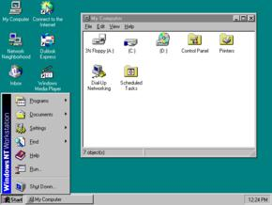
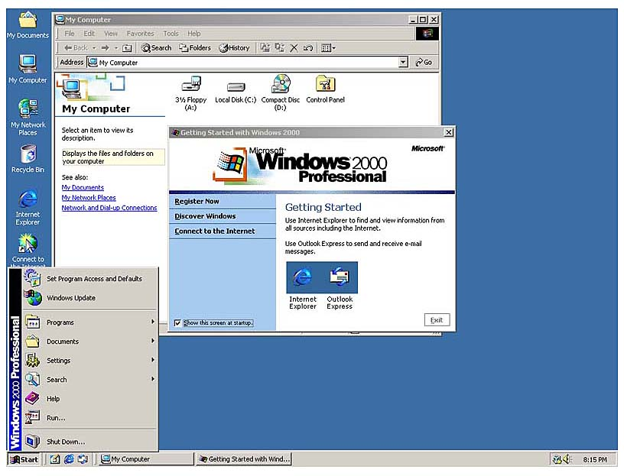
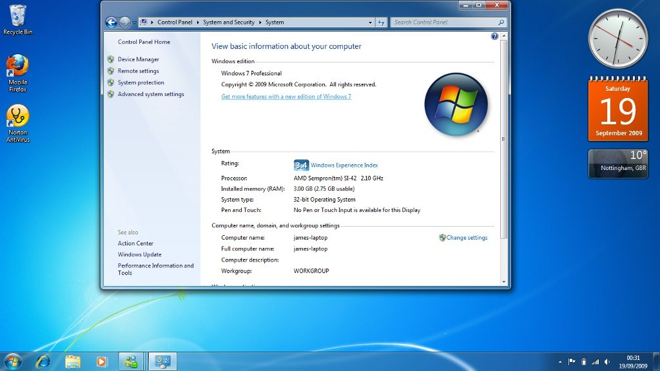
Describa la diferencia entre los dominios Windows NT, 2000 y Windows 7.
La diferencia es que ambos modelos se lanzaron en etapas apartes. El Windows NT (en este caso uso de ejemplo el NT 4.0) fue lanzado en el año 1996, el Windows 2000 (Professional), como dice en su nombre, en el año 2000 y el Windows 7 fue lanzado en el año 2009. Esos modelos ya de por sí, por el año de fabricación, los hace muy diferentes. Estas son sus diferencias más notables:
Los requisitos: el modelo NT 4.0 necesita un procesador 486 de 25 Mhz y 12 MB de RAM, en cambio el modelo 2000 Professional requiere el doble de requisitos que el anterior modelo, procesador Pentium de 133 Mhz y 32 MB de RAM (cuanto más memoria RAM tenga, mejor rendimiento tendrá). Y el modelo Windows 7 precisa de un procesador de 1 GHz de 32 o 64 bits y 1 GB o 2 GB de RAM, dependiendo del sistema operativo.
Windows NT 4.0 Windows 2000 Professional Windows 7

Slide 4
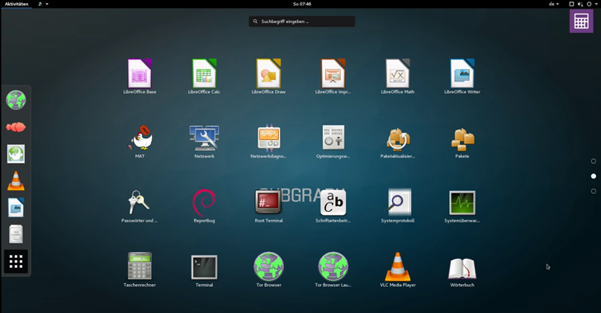
Haga una descripción general del sistema operativo Linux.
Linux es uno de los sistemas operativos con más soporte ya que es compatible con casi todas las principales plataforma, como por ejemplo: x86, ARM y SPARC.
Tiene un código abierto y fue desarrollado por una comunidad, para computadoras, servidores, mainframes, dispositivos móviles y embebidos.

Slide 5
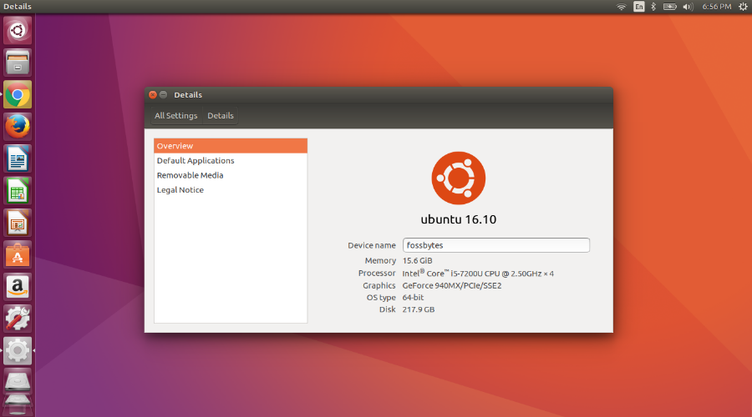
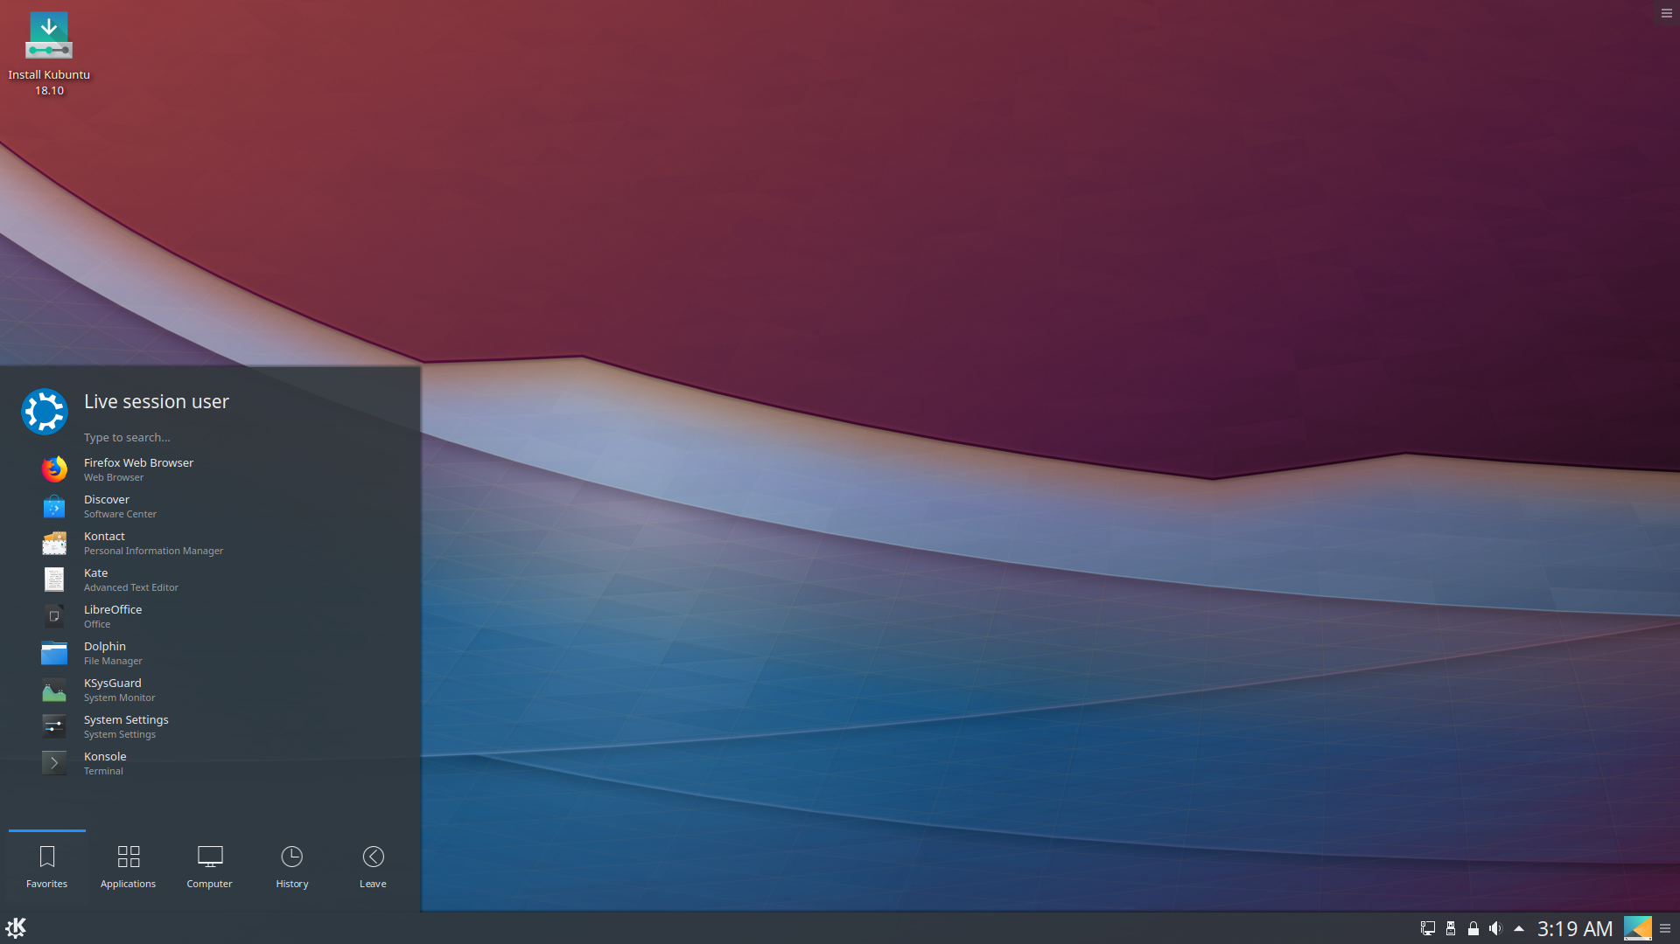
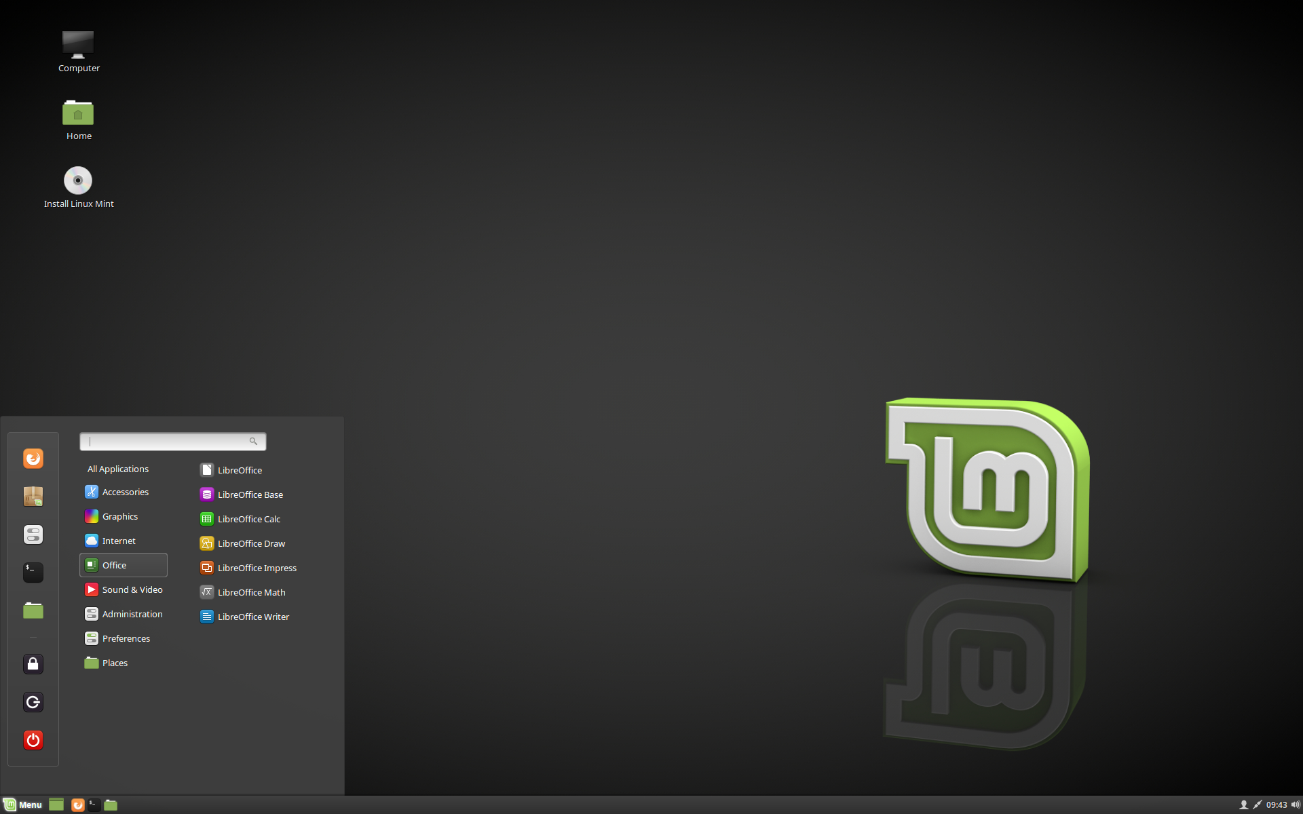
Mencione 3 versiones de Linux y describa sus generalidades.
Ubuntu: este sistema operativo es ideal para aquellos que buscan un sistema seguro, estable y fácil de utilizar. Ubuntu cuenta con una gran comunidad en la red, por lo que ante cualquier problema fácilmente se encuentran soluciones en la red.
Kubuntu: el Kubuntu ofrece un escritorio KDE utilizando de base la distribución principal de Canonical.
Linux Mint: Una gran alternativa a Ubuntu que poco a poco va ganando una considerable cuota de mercado entre los usuarios ya que ofrece nuevas características (nuevas aplicaciones, un nuevo escritorio para aquellos a quienes no les guste Unity, nuevos ajustes, etc.).

Slide 6
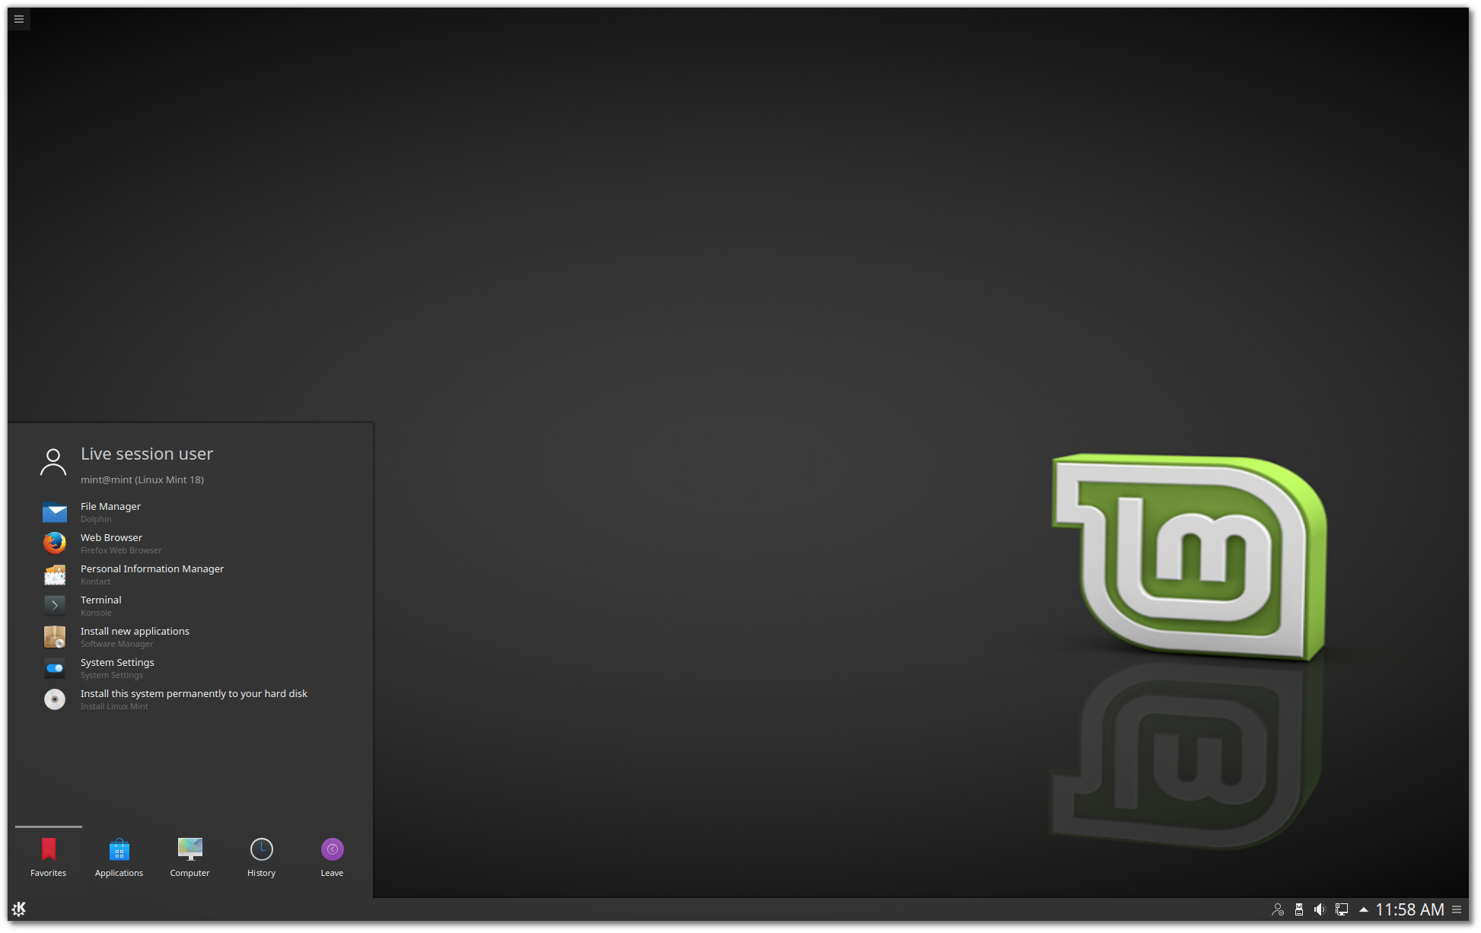
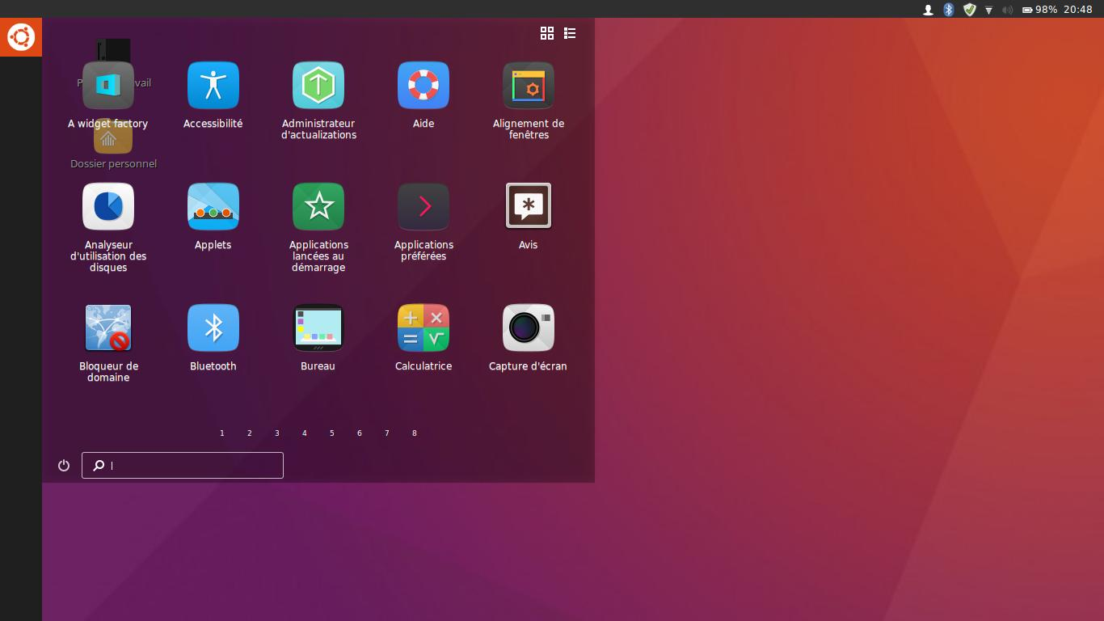
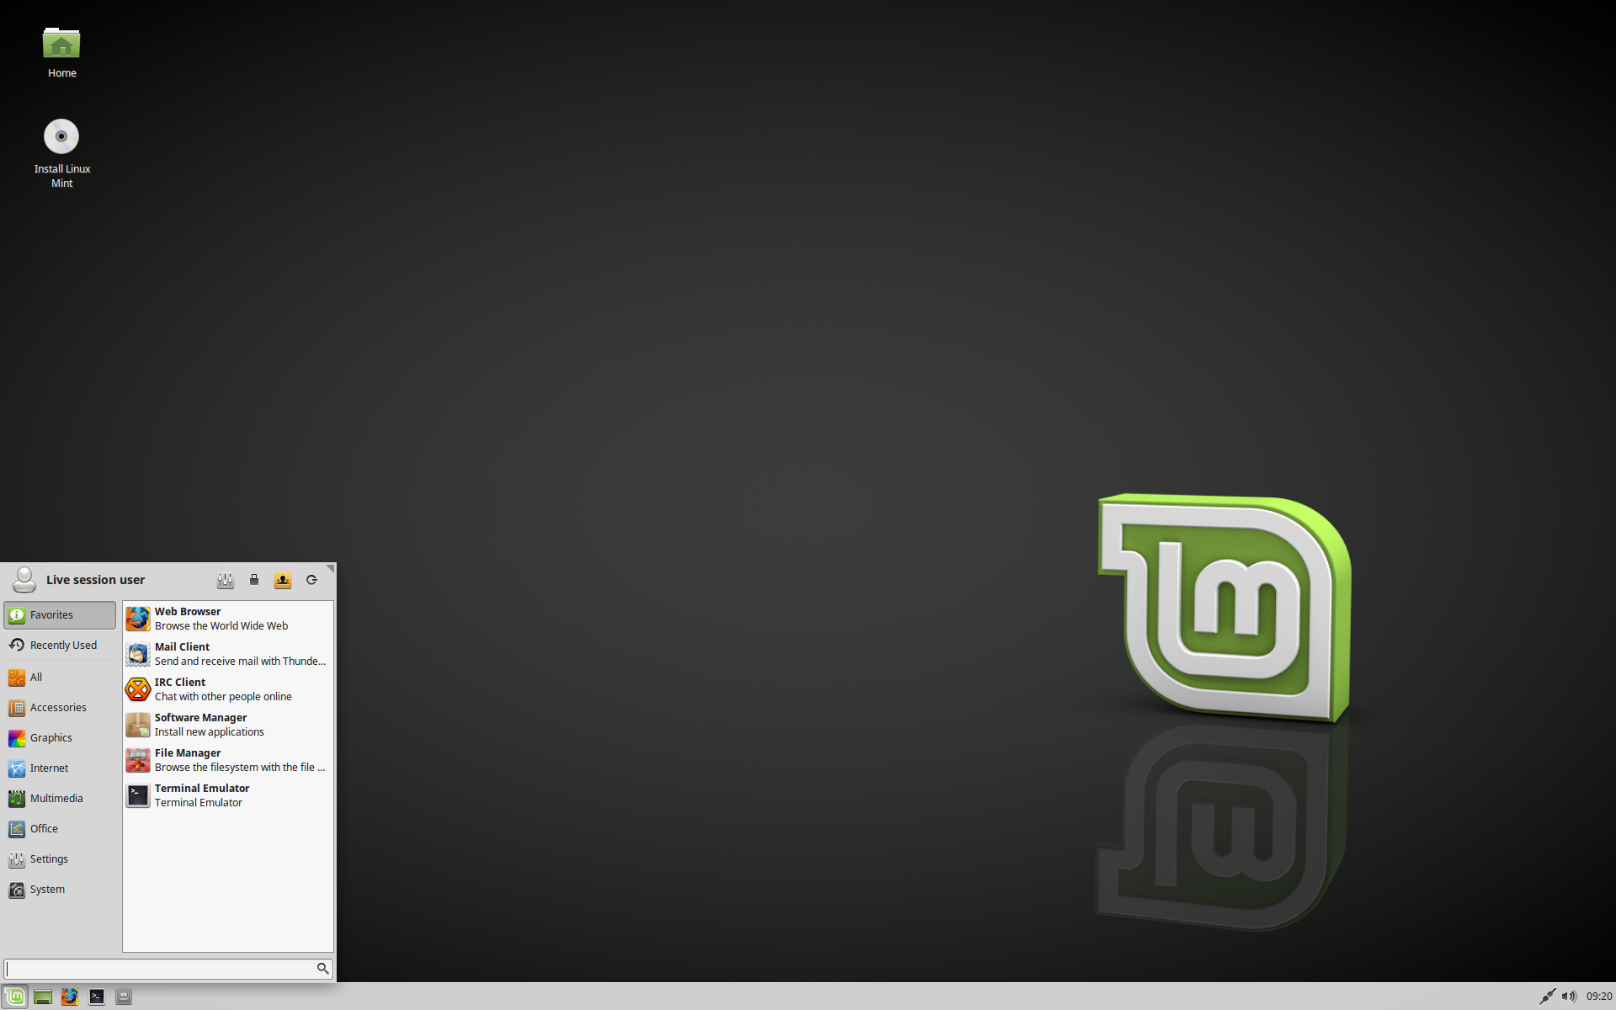
Mencione 3 herramientas del sistema Linux en la versión de entorno gráfico.
Estas son las 3 herramientas del sistema Linux en cuanto a la versión de entorno gráfico: KDE, Unity y XFCE.
KDE Unity XFCE

Slide 7
¿QUÉ ES UN SERVIDOR Y CÓMO SE CLASIFICAN?
Un servidor es un ordenador u otro tipo de equipo informático encargado de suministrar información a una serie de clientes, que pueden ser tanto personas como otros dispositivos conectados a él.
Se clasifican en:
Servidor de impresiones: controla una o más impresoras y acepta trabajos de impresión de otros clientes de la red, poniendo en cola los trabajos de impresión.
Servidor de correo: almacena, envía, recibe, enruta y realiza otras operaciones relacionadas con email para los clientes de la red.
Servidor de fax: almacena, envía, recibe, enruta y realiza otras funciones necesarias para la transmisión, la recepción y la distribución apropiadas de los fax.
Servidor de la telefonía: realiza funciones relacionadas con la telefonía, como es la de contestador automático, almacenando los mensajes de voz, encaminando las llamadas y controlando también la red o el Internet.
Servidor proxy: realiza un cierto tipo de funciones a nombre de otros clientes en la red para aumentar el funcionamiento de ciertas operaciones (p. ej., prefetching y depositar documentos u otros datos que se soliciten muy frecuentemente), también proporciona servicios de seguridad, o sea, incluye un cortafuegos.
Servidor del acceso remoto (RAS): controla las líneas de módem de los monitores u otros canales de comunicación de la red para que las peticiones conecten con la red de una posición remota, responde llamadas telefónicas entrantes y reconoce la petición de la red.
Servidor web: almacena documentos HTML, imágenes, archivos de texto, escrituras, y demás material Web compuesto por datos (conocidos colectivamente como contenido), y distribuye este contenido a clientes que la piden en la red.
Servidor de base de datos: provee servicios de base de datos a otros programas u otras computadoras, como es definido por el modelo cliente-servidor. También puede hacer referencia a aquellas computadoras (servidores) dedicadas a ejecutar esos programas, prestando el servicio.
Servidor de Seguridad: Tiene software especializado para detener intrusiones maliciosas, normalmente tienen antivirus, antispyware, antiadware, además de contar con cortafuegos redundantes de diversos niveles y/o capas para evitar ataques, los servidores de seguridad varían dependiendo de su utilización e importancia.

